Slide 1
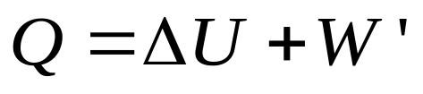
4.4、热力学第一定律对理想气体的应用
等体、等压、等温过程
热力学第一定律
系统所吸的热量Q
内能变化ΔU
系统对外做功W’
ΔU、 Q 和W’三者中知其二，则知其三
W’与过程有关, 必须有过程方程。
用热力学第一定律研究理想气体的具体过程中
内能变化ΔU，系统对外做功W’，系统所吸的热量Q。

Slide 2

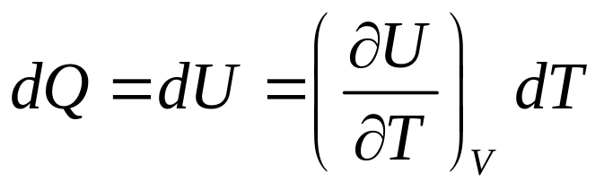
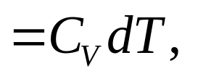
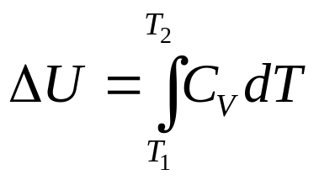
等体过程
p
2
1
O
V

Slide 3
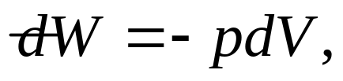
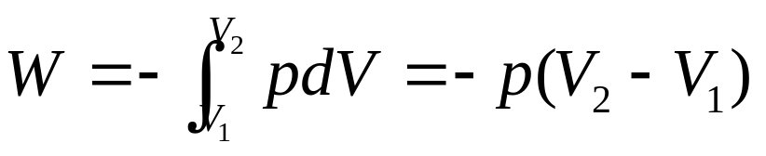
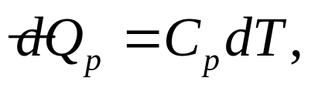
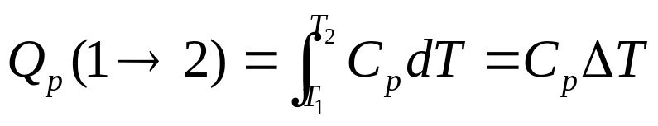
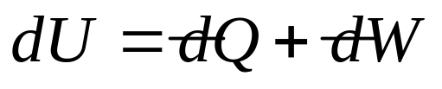
等压过程
p
1
2
O
第一定律：
V
等压过程中系统焓的改变由系统和外界交换热量决定。

Slide 4
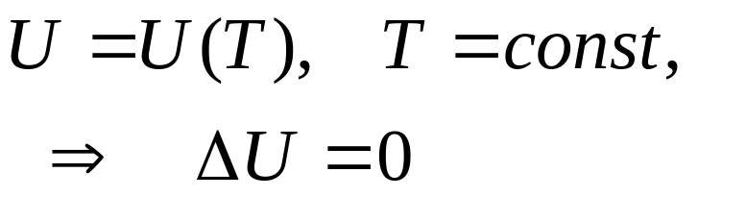
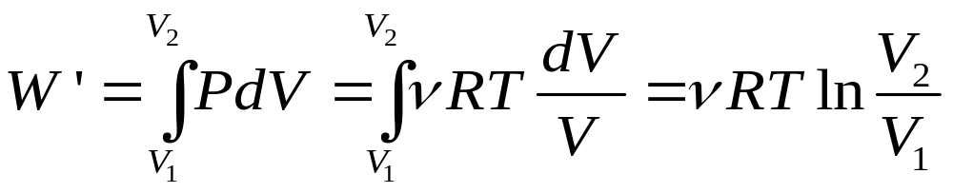


等温过程
p
过程方程：PV=const
1
等温过程
2
V
外界对系统作正功;
系统对外界作负功。
外界对系统作负功；
系统对外界作正功。

Slide 5
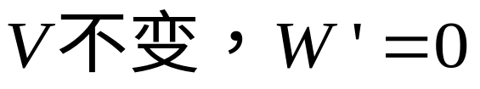
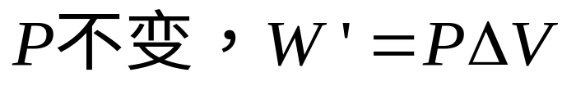

等体、等压、等温过程
系统对外做功W’
等体过程
等压过程
等温过程

Slide 6
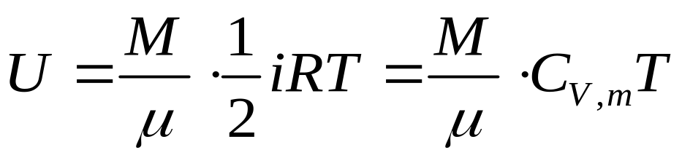
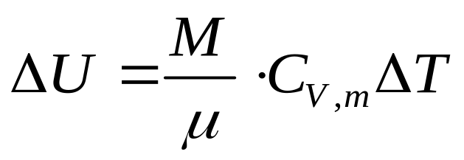

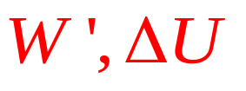
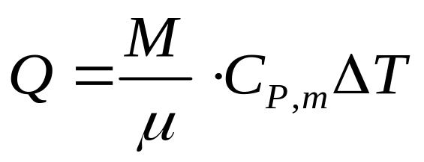
理想气体的内能只是温度的函数，且等于全部气体分子的热运动能量的总和：
等体、等压过程
等温过程
等压过程
根据
由热力学第一定律：
可求出系统所吸的热量：

Slide 7
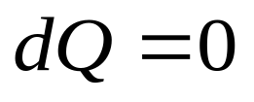
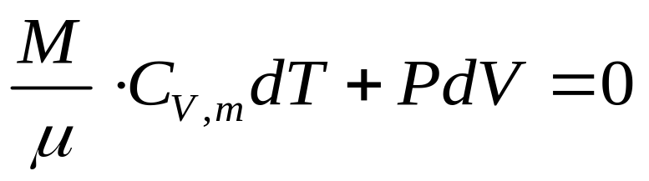
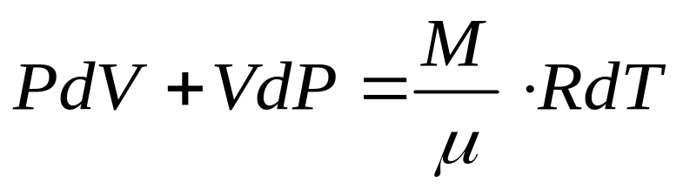
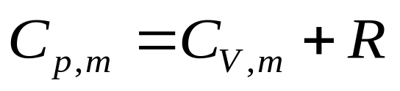
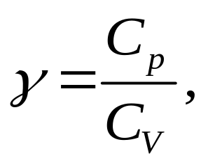
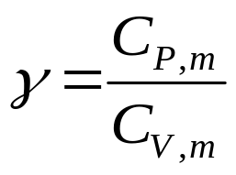
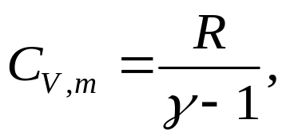
绝热过程
与外界无热量交换：
p
由热力学第一定律
1
绝热
由状态方程
2
O
V
绝热过程
因为： 1摩尔物质有
泊松比或绝热指数

Slide 8
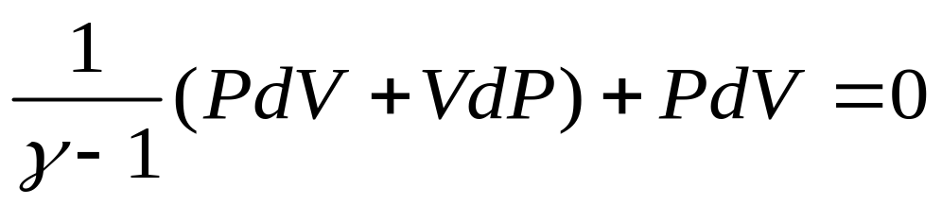
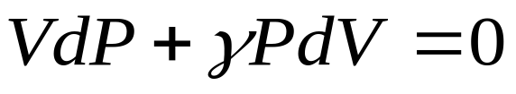
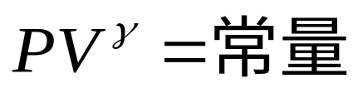

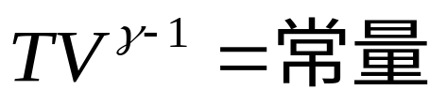
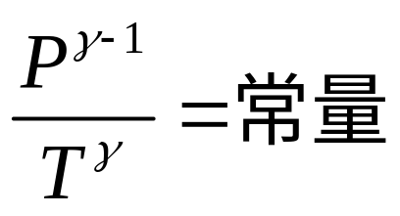
根据以上关系，并消去状态方程中的dT , 有：
与状态方程联立

Slide 9
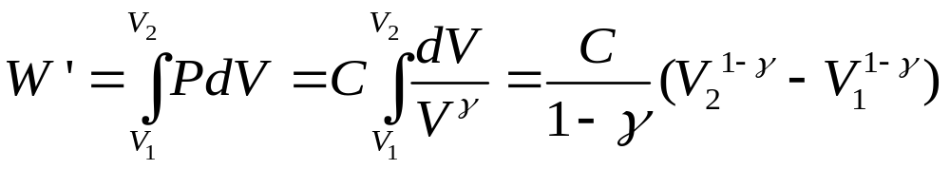
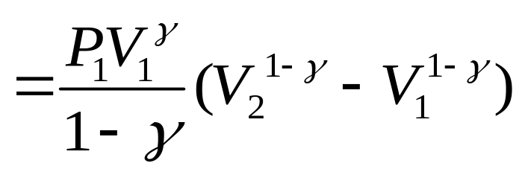
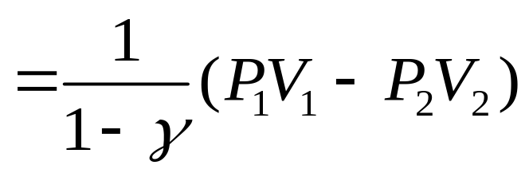
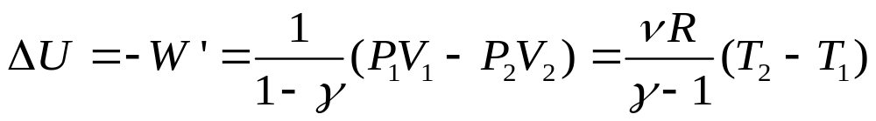
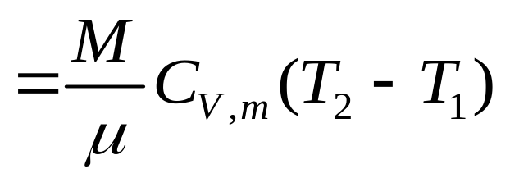
绝热过程中系统对外所做的功为:
绝热过程中内能的改变为:

Slide 10
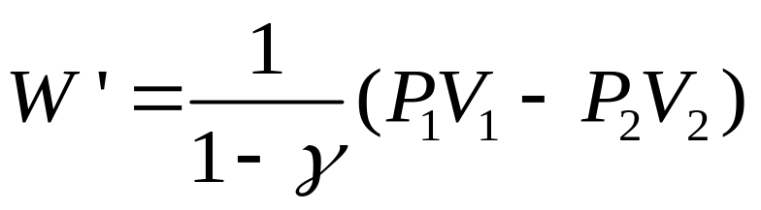
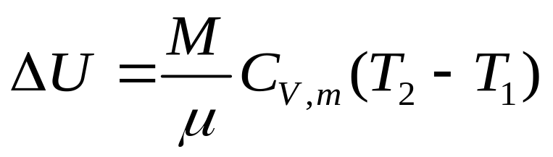
绝热过程的Q, W’, U
与外界交换热量为0：
系统对外所做的功为:
内能的改变为:

Slide 11




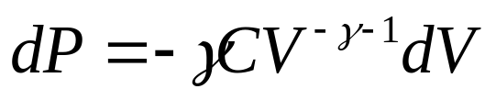
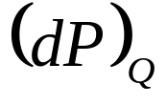
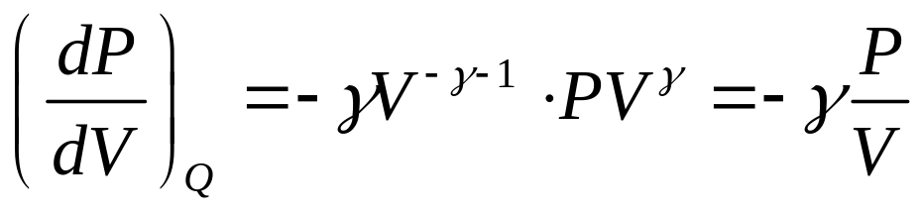


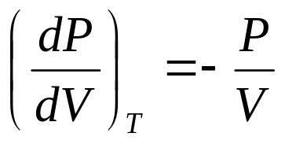



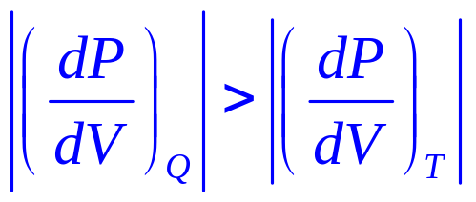
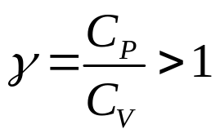
等温线与绝热线
（1）斜率
等温线
因为
所以
则
绝热线
即
而
因为
所以
绝热过程在P-V图上是比等温线更陡的曲线。

Slide 12
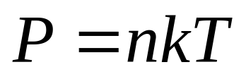

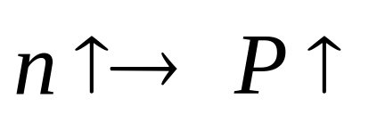
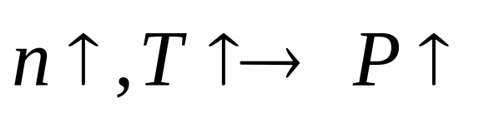
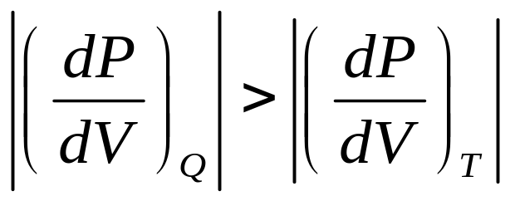

（2）
由
等温线
等温过程：
绝热过程：
绝热线
（3）
绝热过程中：
系统对外做功是以系统内能减小(T下降)为代价。
因此，绝热曲线比等温线更陡。

Slide 13


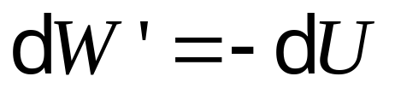
进一步讨论
绝热过程特征
与外界无热量交换：
绝热壁
由热力学第一定律
p
1
--系统对外界作的功
绝热
即：
2
适用于一切绝热过程
O
V
绝热过程
例子
理想气体准静态绝热过程
自由膨胀--非准静态过程

Slide 14
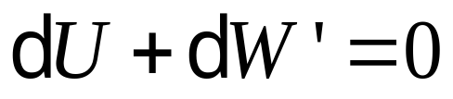
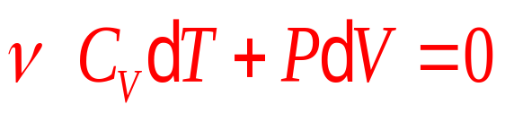


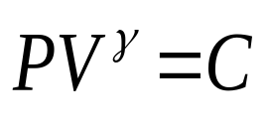



理想气体准静态绝热过程
1. 过程方程
绝热热力学第一定律
理想气体准静态的条件
绝热热Ι律
理气准静态
联立得解
理气状态方程
结果：
或
>

Slide 15





2. 过程曲线
绝热过程压强减小更快的微观原因？
压强不仅因体积增大、而且因温度下降而降低

Slide 16





非静态绝热过程
例：理想气体绝热自由膨胀过程
真空
绝热自由膨胀：
所以
即
但不是等温过程！

Slide 17





由理想气体状态方程得
所以
用绝热方程？
错误的解法
绝热方程不适用于非静态过程

Slide 18




自由膨胀（典型的非静态过程）
特点：迅速，来不及与外界交换热量 则Q = 0
自由膨胀气体不做功，这也正是“自由”的含义。
非静态过程 ∴无过程方程
真空
办法：只能靠普遍的定律（热力学第一定律）
绝热热Ι律

Slide 19






因为自由膨胀 所以系统对外不作功
即
P
1
由
T
2
得
O
V
自由膨胀
理想气体
初态和末态温度相同
但不是等温过程！ 虚线表示
真实气体？
内能还与体积有关
焦、汤实验

Slide 20





多方过程
考虑较绝热过程、等温过程更一般的过程。
理想气体的实际过程可以写为多方过程：
n 为多方指数。
p
等体过程:
n=0
等压过程: n = 0
等温过程: n = 1
n=1
绝热过程:
O
V

Slide 21

多方过程
理想气体多方过程中系统对外做的功为：
系统内能的改变为：

Slide 22


多方过程
系统吸收的热量根据热力学第一定律为：
定义多方过程的摩尔热容为C_{n,m}：
由热力学第一定律有

Slide 23




多方过程
这是一个普遍的关系。

Slide 24




C_{n,m}
等体过程:
C_{n,m} = C_{v,m}
等压过程: n = 0
C_{n,m} = C_{p,m}
O
1
γ
n
等温过程: n = 1
C_{n,m} =∞
绝热过程:
C_{n,m} =0
通常，热容为正，表现为正热容现象：系统的能量增加时,它的温度就会增大。
当１< n <γ, C_{n,m} <0
负热容现象：当系统的能量增加时,其温度反而降低。

Slide 25
多方过程的热容C_{n}
分成三个区域：
n<1，1<n< γ，n> γ ，热容值分别为 正, 负, 正值
等温过程 n=1, 温度恒定，内能不变，(吸热 对外做功) 热容为无穷
等压过程 n=0, 温度上升并对外做功, 故吸收热量且较多
等体过程 n=∞, 温度下降，内能降低，功为0，故要放出热量 C_{v}ΔT
绝热过程 n=γ, Q=0，对外做功=内能减少
n在1~γ 之间，温度下降，对外做功多于内能减少, 因此要吸热，吸热温降：热容为负

Slide 26























理想气体准静态过程公式
过程 | 过程 方程 | 多方指数 | 热容 C | 外界作功 W | 吸收热量 Q | 内能改变
等体
等压
等温
绝热
多方
Notes:
理想气体内能的改变仅与温度的改变有关;
外界对系统作功一定对应着体积的改变;
系统吸收的热量由内能的改变和功共同决定,
绝热（和多方）过程中，功的公式不能用于等温过程
因为，如果 gamma=1（或 m=1），则公式变为 0/0

Slide 27






摩尔热容量
摩尔热容量的定义为：
由于Q 是过程量，所以C 和c 也与过程有关。
1．定容摩尔热容量：
2. 定压摩尔热容量：
3. 热容比：
一般温度下，C_{V} 、C_{p}为常量，则：

Slide 28









思考：
1、四个等值过程中的热容分别是多少？
（1）等容（2）等压（3）等温（4）绝热
2、多方过程
（1）等容（2）等压（3）等温（4）绝热

Slide 29
总结
理想气体内能的改变仅与温度的改变有关;
外界对系统作功一定对应着体积的改变;
系统吸收的热量由内能的改变和功共同决定;
绝热(和多方)过程功的公式不能用于等温过程
因为, 如果 γ=1(或 n=1), 则公式变为 0/0
Notes:
理想气体内能的改变仅与温度的改变有关;
外界对系统作功一定对应着体积的改变;
系统吸收的热量由内能的改变和功共同决定,
绝热（和多方）过程中，功的公式不能用于等温过程
因为，如果 gamma=1（或 m=1），则公式变为 0/0

Slide 30

例1: 一mol单原子理想气体在汽缸中，设汽缸与活塞无摩擦，开始时，P₁=1.013x10⁵P_{a，} V₁=1.0x10^{–2}m³ ，将此气体在等压下加热，使其体积增大一倍，然后在等体下加热至压强增大一倍，最后绝热膨胀为起始温度。
(1)画P-V图，
(2)求内能的增量，
(3)过程中的功
P
P₂
(1) 图示
P₁
解：
(2) 0
O
V₁
V₂
V₃
V
(3)

Slide 31

例2: 一定量的理想气体从体积V₁ 膨胀到体积V₂，经历以下几个过程：AB等压过程；AC等温过程；AD绝热过程。
问：从P－V 图上，
哪一个过程做功较多？
哪一个过程做功较少？
经历哪一个过程内能增加？
经历哪一个过程内能减少？
经历哪一个过程吸热最多？
P
A
B
P
P_{T}
C
P_{Q}
D
解：
(1) 等压过程做功最多；
O
V₁
V₂
V
绝热过程做功最少。

Slide 32
(2) 等压膨胀：
系统吸热，系统内能增加，且对外做功；
等温膨胀：
系统吸热，全部用来对外做功，内能不变；
绝热膨胀：
系统不吸收热量，靠减少系统的内能对外做功；
等压：内能增加；
等温：内能不变；
绝热：内能减少。
P
A
B
P
(3) 等压膨胀过程吸热最多。
P_{T}
C
(4) 绝热线比等温线陡。
P_{Q}
D
O
V₁
V₂
V

Slide 33










例3 某理想气体在 P — V 图上等温线与绝热线相交于A 点，如图。已知 A 点的压强 ，
体积 ，而且 A 点处等温线与绝热线的斜率之比为 0.714。现使气体从 A 点绝热膨胀至 B 点，其体积 ，
求（1）B 点处的压强
（2）在此过程中气体对外作的功。

Slide 34


解：求斜率
等温过程：
绝热过程：

Slide 35




两斜率之比为：
所以
是双原子分子
（1）由绝热方程

Slide 36

（2）绝热功为

Slide 37
例4: 质量m的光滑小球，置于截面积为S的
管中形成活塞，给小球一个上下的小扰动，
求：小球的振动频率。
x
x=0
解：小球处于平衡位置 x=0 时：
S
瓶内压强为P = P₀+ mg/S
V
小球偏离平衡位置时：
受恢复力
V 膨胀或收缩导致降温或升温，同时压强减小或增大
绝热过程
气体导热性能差，振动较快
准静态
压强涨落以声速传播，比小球振动的周期为短

Slide 38






即
恢复力
x
x=0
所以是简谐振动。
S
角频率为
V
1929年Ruchhardt用此法测出空气和二氧化碳的绝热指数。

Slide 39



大气层的压力与温度随高度的变化
等温大气模型：
P+dP
—— 等温气压公式
P
等温大气系统的压强随高度增大而指数衰减。
实际上大气在垂直方向是有温度梯度的，所以, 等温大气模型与实际不符。

Slide 40

外逸层
太阳能量增加, 温度急升
热电离层
地球大气层高度－温度的关系
中气层
here
平流层
here
臭氧吸收紫外线, 温度增加
对流层
here

Slide 41
大气
气体 | 佔有量 (体积比) | 对生物的益处
氮气 | 78.084 % | 维持植物生长
氧气 | 20.946 % | 呼吸作用原料、帮助燃烧
水气 | 0 % ~ 4 % | 形成天气现象、使生物能够存活
氩气 | 0.934 %
二氧化碳 | 0.0383 % | 光合作用原料，提供温室效应
其它气体
臭氧 | 0.000004 % | 抵挡有害的紫外线辐射
氦气 | 0.000055 %

Slide 42


因实际对流气体上升缓慢，则过程可视为准静态的；
因干燥空气导热性能很差，则过程又可视为绝热的；
所以, 干燥大气的温度垂直分布可用准静态绝热过程模型描述。
由准静态绝热过程方程:

Slide 43






理想气体：
压强差：
带入，得：

Slide 44





----线性函数
当 时，上式回到等温压强公式：

Slide 45



由
没有考虑水分的影响，称为干绝热递减率
（Dry Adiabatic Lapse Rate, DALR）。
空气：
得：大气的绝热递减率：

Slide 46



考虑水蒸气的凝结，可得出饱和绝热递减率 :
饱和绝热递减率
Saturated Adiabatic Lapse Rate（SALR）
空气中水蒸气浓度
水蒸气摩尔汽化热

Slide 47


干绝热递减率（DALR）
饱和绝热递减率 （SALR）
因为
所以
可讨论焚风的机制。

Slide 48
焚风(Foehn)现象
焚风(Foehn)：Alps山区发生的干热风。
3
高度/km
1⁰C
潮湿空气上升，温度不断下降，
由于饱和蒸汽压随T而减小，水蒸汽达到凝结高度变为饱和，开始凝结并降雨。
空气越过Alps山后成为干热风。
2
凝结高度
10⁰C
1
20⁰C
27⁰C
O
T

Slide 49
焚风现象的物理解释
3
高度/km
T
1⁰C
27⁰C
2
DALR
20⁰C
凝结高度
上升
下降
1
10⁰C
DALR
20⁰C
27⁰C
SALR
O
T
O
凝结高度
H
开始上升时是DALR干绝热递减率
上升到凝结高度后是SALR饱和绝热递减率
下降时又是DALR；
DALR的绝对值大，T变化大，下降时同一高度的T更高。

Slide 50
第四章 作业
p.162 1, 2, 3, 4, 5,
8,10,14,15,18,19,24,25

